Slide 1


Pembangkitan Single Customer Information Files (CIF)
Menggunakan mod-EIM Di Bank Danamon Indonesia
Hendrik (G651160051)
Dosen pembimbing:
Dr Agus Buono, MKom, Msi
Dr Yani Nurhadriyani, SSi, MT
Bogor Agricultural University
Notes:
http://www.customerexperienceinsight.com/wp-content/uploads/2014/10/491518843.jpg

Slide 2

Background & Challenges

Slide 3


Customer Relationship Management BDI (Bank Danamon)
Image source: http://www.customerexperienceinsight.com/wp-content/uploads/2014/10/491518843.jpg
Notes:
Customer relationship management (CRM) tengah dikembangkan oleh Bank Danamon Indonesia (BDI). CRM dikembangkan agar BDI dapat menjaga hubungan dengan nasabah dengan memahami latar belakang nasabah dan perilakunya, meningkatkan layanan kepada nasabah, dan mengembangkan inovasi produk melalui implementasi layanan interaktif dan peningkatan teknologi pada basis data nasabah (7). CRM membutuhkan data nasabah yang valid dan esensial untuk memberikan hasil analisis yang akurat dan efektif sehingga memberikan layanan yang optimal untuk nasabah.

Slide 4

Customer Information File (CIF)
Image source: 1) https://www.allacronyms.com/126221rbot.png,
Notes:
CRM membutuhkan data nasabah yang valid dan esensial untuk memberikan hasil analisis yang akurat dan efektif sehingga memberikan layanan yang optimal untuk nasabah. Data nasabah yang valid ini disebut single view of customer (CIF)
Tidak adanya single view of customer (CIF) mengakibatkan total share of wallet dari nasabah tidak dapat diketahui dengan mudah sehingga mengakibatkan kecilnya kemungkinan untuk melakukan up-sell atau cross-sell.
Diperlukan informasi single view customer dari seluruh produk dan channel, serta mengidentifikasi dan mengkombinasikan data maupun relasi nasabah sehingga menyediakan data nasabah yang valid untuk CRM.
EIM secara umum meliputi tahapan integrasi berbagai sumber data, pembersihan data, pencocokan data untuk menghapus duplikasi, membuat standar model data, dan menyimpan data pada satu lokasi pusat gudang data. Pencocokan data diterapkan untuk menjamin kualitas data, menghapus duplikasi dan inkonsistensi pada sumber data, dan mengurangi peluang kesalahan pada pengambilan keputusan

Slide 5


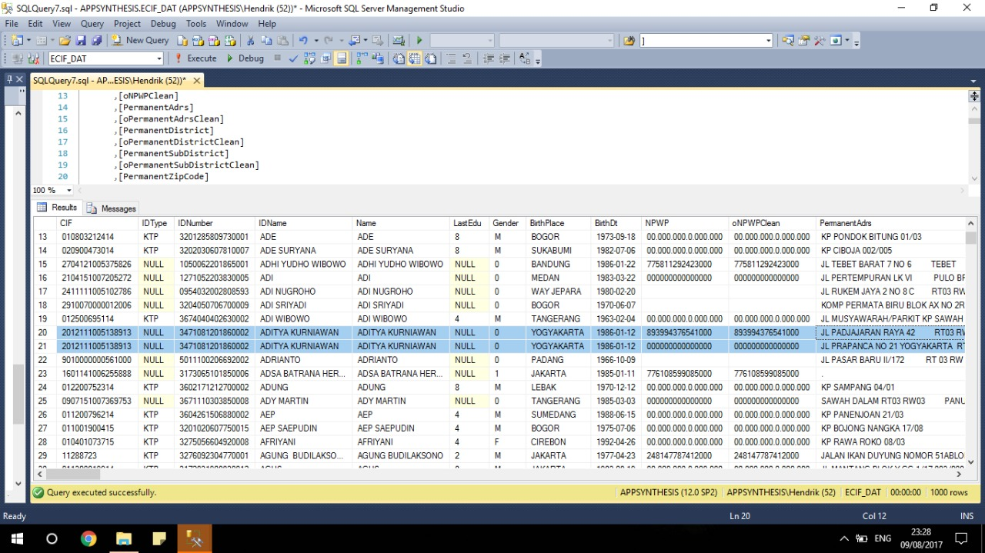
Customer data/CIF duplication in BDI’s application databases
Image Source: BDI Databases
NCBS
ADIRA
ASCEND
Notes:
Pusat informasi nasabah saat ini tersedia di beberapa sistem yang terpisah yaitu aplikasi Core Banking, Ascend, dan Adira. Kemudian, adanya duplikasi CIF di antara tiga sumber data serta CIF yang mengandung nilai fuzzy menyebabkan Danamon sulit untuk melakukan identifikasi satu nasabah yang valid dari berbagai aplikasi tersebut.
Size of Customer data of NCBS, ADIRA, ASCEND is 10 Million records each.

Slide 6
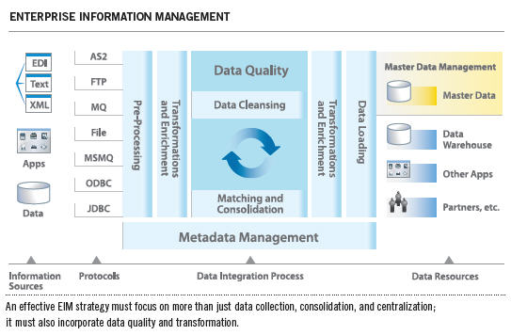
Enterprise Information Management (EIM)
Image source: 1) http://download.101com.com/pub/TDWI/Images/iWayLFig.jp
Notes:
EIM secara umum meliputi tahapan integrasi berbagai sumber data, pembersihan data, pencocokan data untuk menghapus duplikasi, membuat standar model data, dan menyimpan data pada satu lokasi pusat gudang data. Pencocokan data diterapkan untuk menjamin kualitas data, menghapus duplikasi dan inkonsistensi pada sumber data, dan mengurangi peluang kesalahan pada pengambilan keputusan

Slide 7
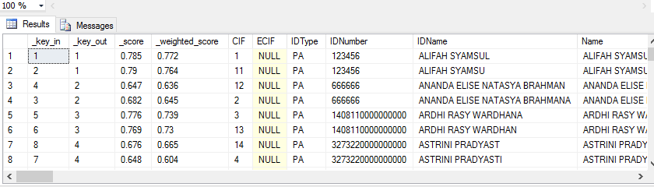
The Requirement of BDI
Source: NCBS Danamon Database
EIM Mechanism
source
target

Slide 8
Related Works

Slide 9
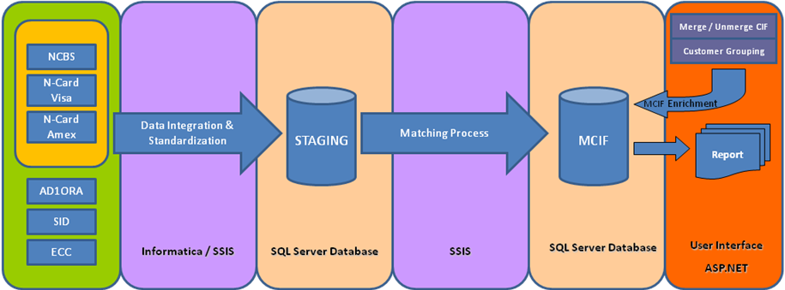
Old EIM Scenario at BDI (M-CIF)
Source: Bank Danamon Indinesia
Notes:
Kekurangan M-CIF:
- Metode matching yang sudah tersedia saat ini masih belum sesuai dengan kebutuhan BDI
- Belum ada Konfigurasi matching rules untuk mengidentifikasi nasabah dari sistem asal yang berbeda.
- Belum ada Data stewardship untuk manajemen data.
- Belum ada dukungan general file upload untuk pengkayaan data dan CIF linkage.
Belum ada mekanisme checker dan maker pada proses perubahan dan upload data.
Belum Dapat melakukan un-merging CIF yang sebelumnya telah dilakukan merging dan memberikan feedback kepada sistem asal

Slide 10
Related research on Fuzzy Matching (cont..)
Source: publication
2003
Robust and Efficient Fuzzy Match for Online Data Cleaning
Surajit Chaudhuri et all
Microsoft Research (1), Stanford University (2)
2009
Enterprise Information Management (EIM): The Hidden Secret to Peak Business Performance
Vincent Lam and JT Taylo - Information Builders (1)
2012
A Similar Duplicate Data Detection Method Based on Fuzzy Clustering for Topology Formation
Lejiang GUO et all - Wuhan University (2)
2017
Fuzzy Matching and Predictive Models for Acquisition of New Customers
Krzysztof Dzieciolowski, Daniel Marinescu John Molson School of Business, Concordia University

Slide 11
Related research on Fuzzy Matching
Source: publication
2013
Approximate Pattern Matching using Fuzzy Logic
Andrejková et all - P. J. Šafárik University
2009
Parallel Entity Resolution with Dedoop
Lars Kolb · Erhard Rahm - Information Builders (1)
2012
A Similar Duplicate Data Detection Method Based on Fuzzy Clustering for Topology Formation
Lejiang GUO et all - Wuhan University (2)
2017
Fuzzy Matching and Predictive Models for Acquisition of New Customers
Krzysztof Dzieciolowski, Daniel Marinescu John Molson School of Business, Concordia University

Slide 12
Goal

Slide 13
Goal
Create new EIM scenario
called modified Enterprise Information Management (mod-EIM) to get the best single CIF

Slide 14
Limitation
Only use for BDI Customer Individual's Data
Only used in Microsoft based Technology
Using Three sources data; NCBS, Ascend, and Adira
Only used in Personal data

Slide 15
Benefit
BDI Has valid Singe View Customer (CIF)
BDI can improve their service to the customer
Support business activities of BDI

Slide 16
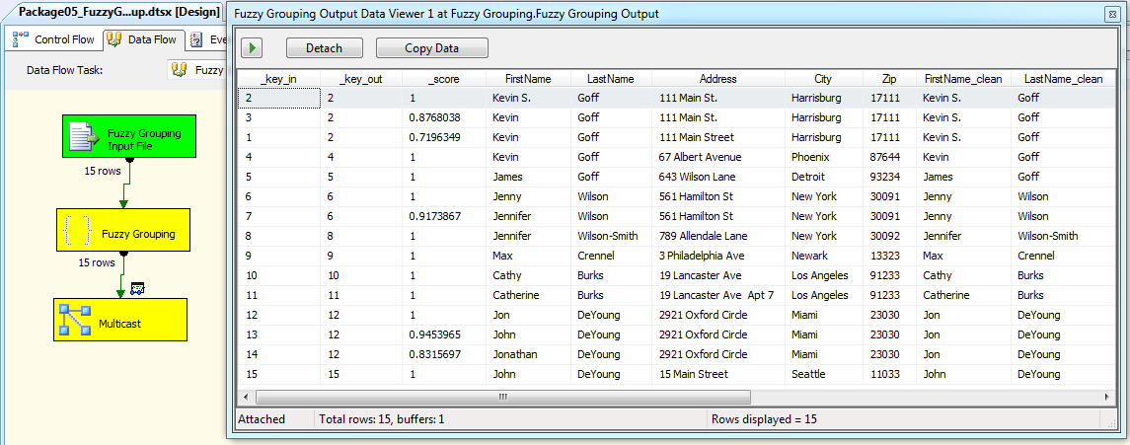
Data
Personal data
(data nasabah personal)
Notes:
Data yang digunakan pada penelitian ini adalah data nasabah dari tiga basis data di Bank Danamon Indonesia. Tiga basis data tersebut adalah Ascend, NCBS, dan Adira. Sedangkan nasabah yang digunakan adalah nasabah tipe individual/personal

Slide 17
Tools and Technology
EVALUATION WEB
IDE : Microsoft Visual Studio
DBMS : Microsoft SQL Server
PLATFORM : ASP.NET MVC C#
INTELLIGENCE ENGINE
IDE : IntelliJ IDEA
STORAGE : Apache Hadoop
BRIDGE : PostgreSQL JDBC

Slide 18
Output
Evaluation Web System
Smart Engine for CIF Selection
Valid/single CIF
Journal

Slide 19
Methodology
(mod-EIM)
Modified Enterprise Information Management
Preparation
Integration
Modeling
Matching
Grouping
Evaluation
Notes:
Metode untuk menghasilkan single CIF meliputi tahapan penyatuan, pemodelan, pembersihan, pencocokan, dan pengelompokan data disebut modified enterprise information management (Mod-EIM). Skema skenario Mod-EIM

Slide 20
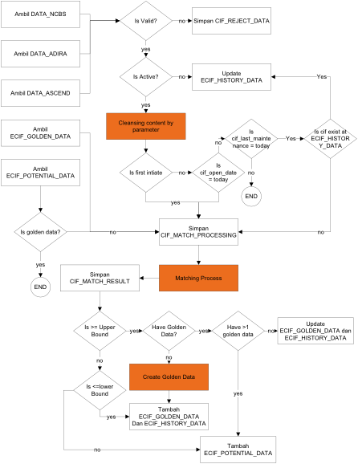
MOD-EIM FULL SCENARIO
Notes:
Metode untuk menghasilkan single CIF meliputi tahapan penyatuan, pemodelan, pembersihan, pencocokan, dan pengelompokan data disebut modified enterprise information management (Mod-EIM). Skema skenario Mod-EIM

Slide 21
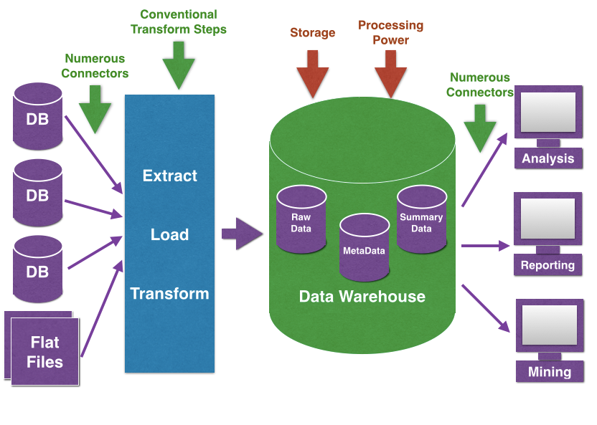
Preparation and Integration
Notes:
. Persiapan dalam hal ini adalah pembuatan arsitektur yang dibagi menjadi dua entitas besar, yaitu sistem ECIF dan sistem LOB. Sistem ECIF terdiri atas pengolahan data, end-user ECIF dan proses ETL. Sedangkan sistem LOB berisi integrasi tiga basis data nasabah yaitu Ascend (sumber A), Adira (sumber B) dan NCBS (sumber C). Arsitektur mod-EIM

Slide 22
Modeling
No | Personal | Tipe
1 | ID Number | Fuzzy
2 | Nama | Fuzzy
3 | Tanggal Lahir | Exact
4 | Alamat | Fuzzy
5 | Ibu Kandung | Fuzzy
6 | NPWP | Exact
7 | Tempat Lahir | Fuzzy
8 | Email | Fuzzy
9 | Phone number | Fuzzy
Cleansing:
Cleansing
Standardization
Enrichment
Notes:
Modeling adalah tahapan pembentukan model standar dari schema data nasabah. Model dibuat untuk mendefinisikan setiap kolom yang akan digunakan dari ketiga sumber data nasabah untuk dijadikan CIF
Cleansing Removing punctuation seperti: titik, koma, titik-koma, slash, back-slash, plus, minus, tanda kurung, tanda seru, tanda tanya, tanda kurung siku dsb.
Standardization
Standarisasi Penulisan Nama:
Jika ada gelar, maka akan dihapus atau dipindah ke sebuah kolom baru
Nama depan dan nama belakang
Standarisasi Penulisan Alamat:
Penulisan Jalan atau Jl. atau Jln.
Pemisahan Nama Jalan, RT, RW, Komplek, Desa/Kelurahan, Kecamatan, Kabupaten/Kota
Penulisan Nomor Telepon:
Bisa ditempuh dengan cleansing: kurung, tanda minus
Pemisahan kode wilayah ke kolom tersendiri
Penulisan alamat email
Mencari yang memiliki salah format
Enrichment

Slide 23
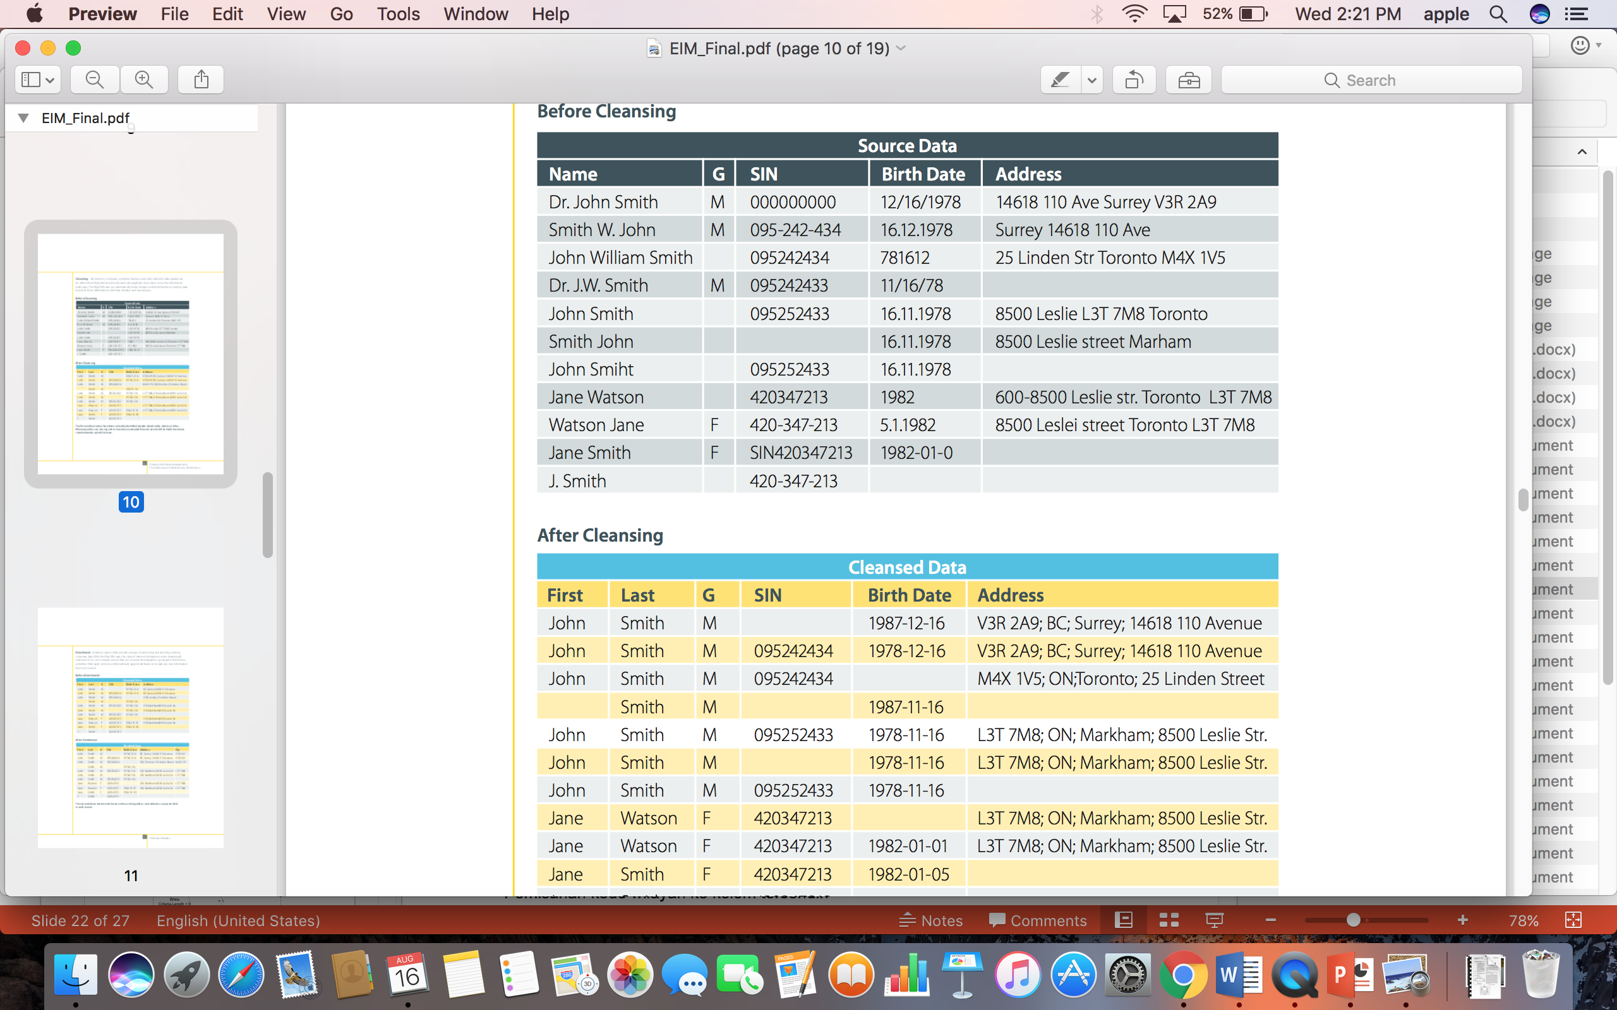
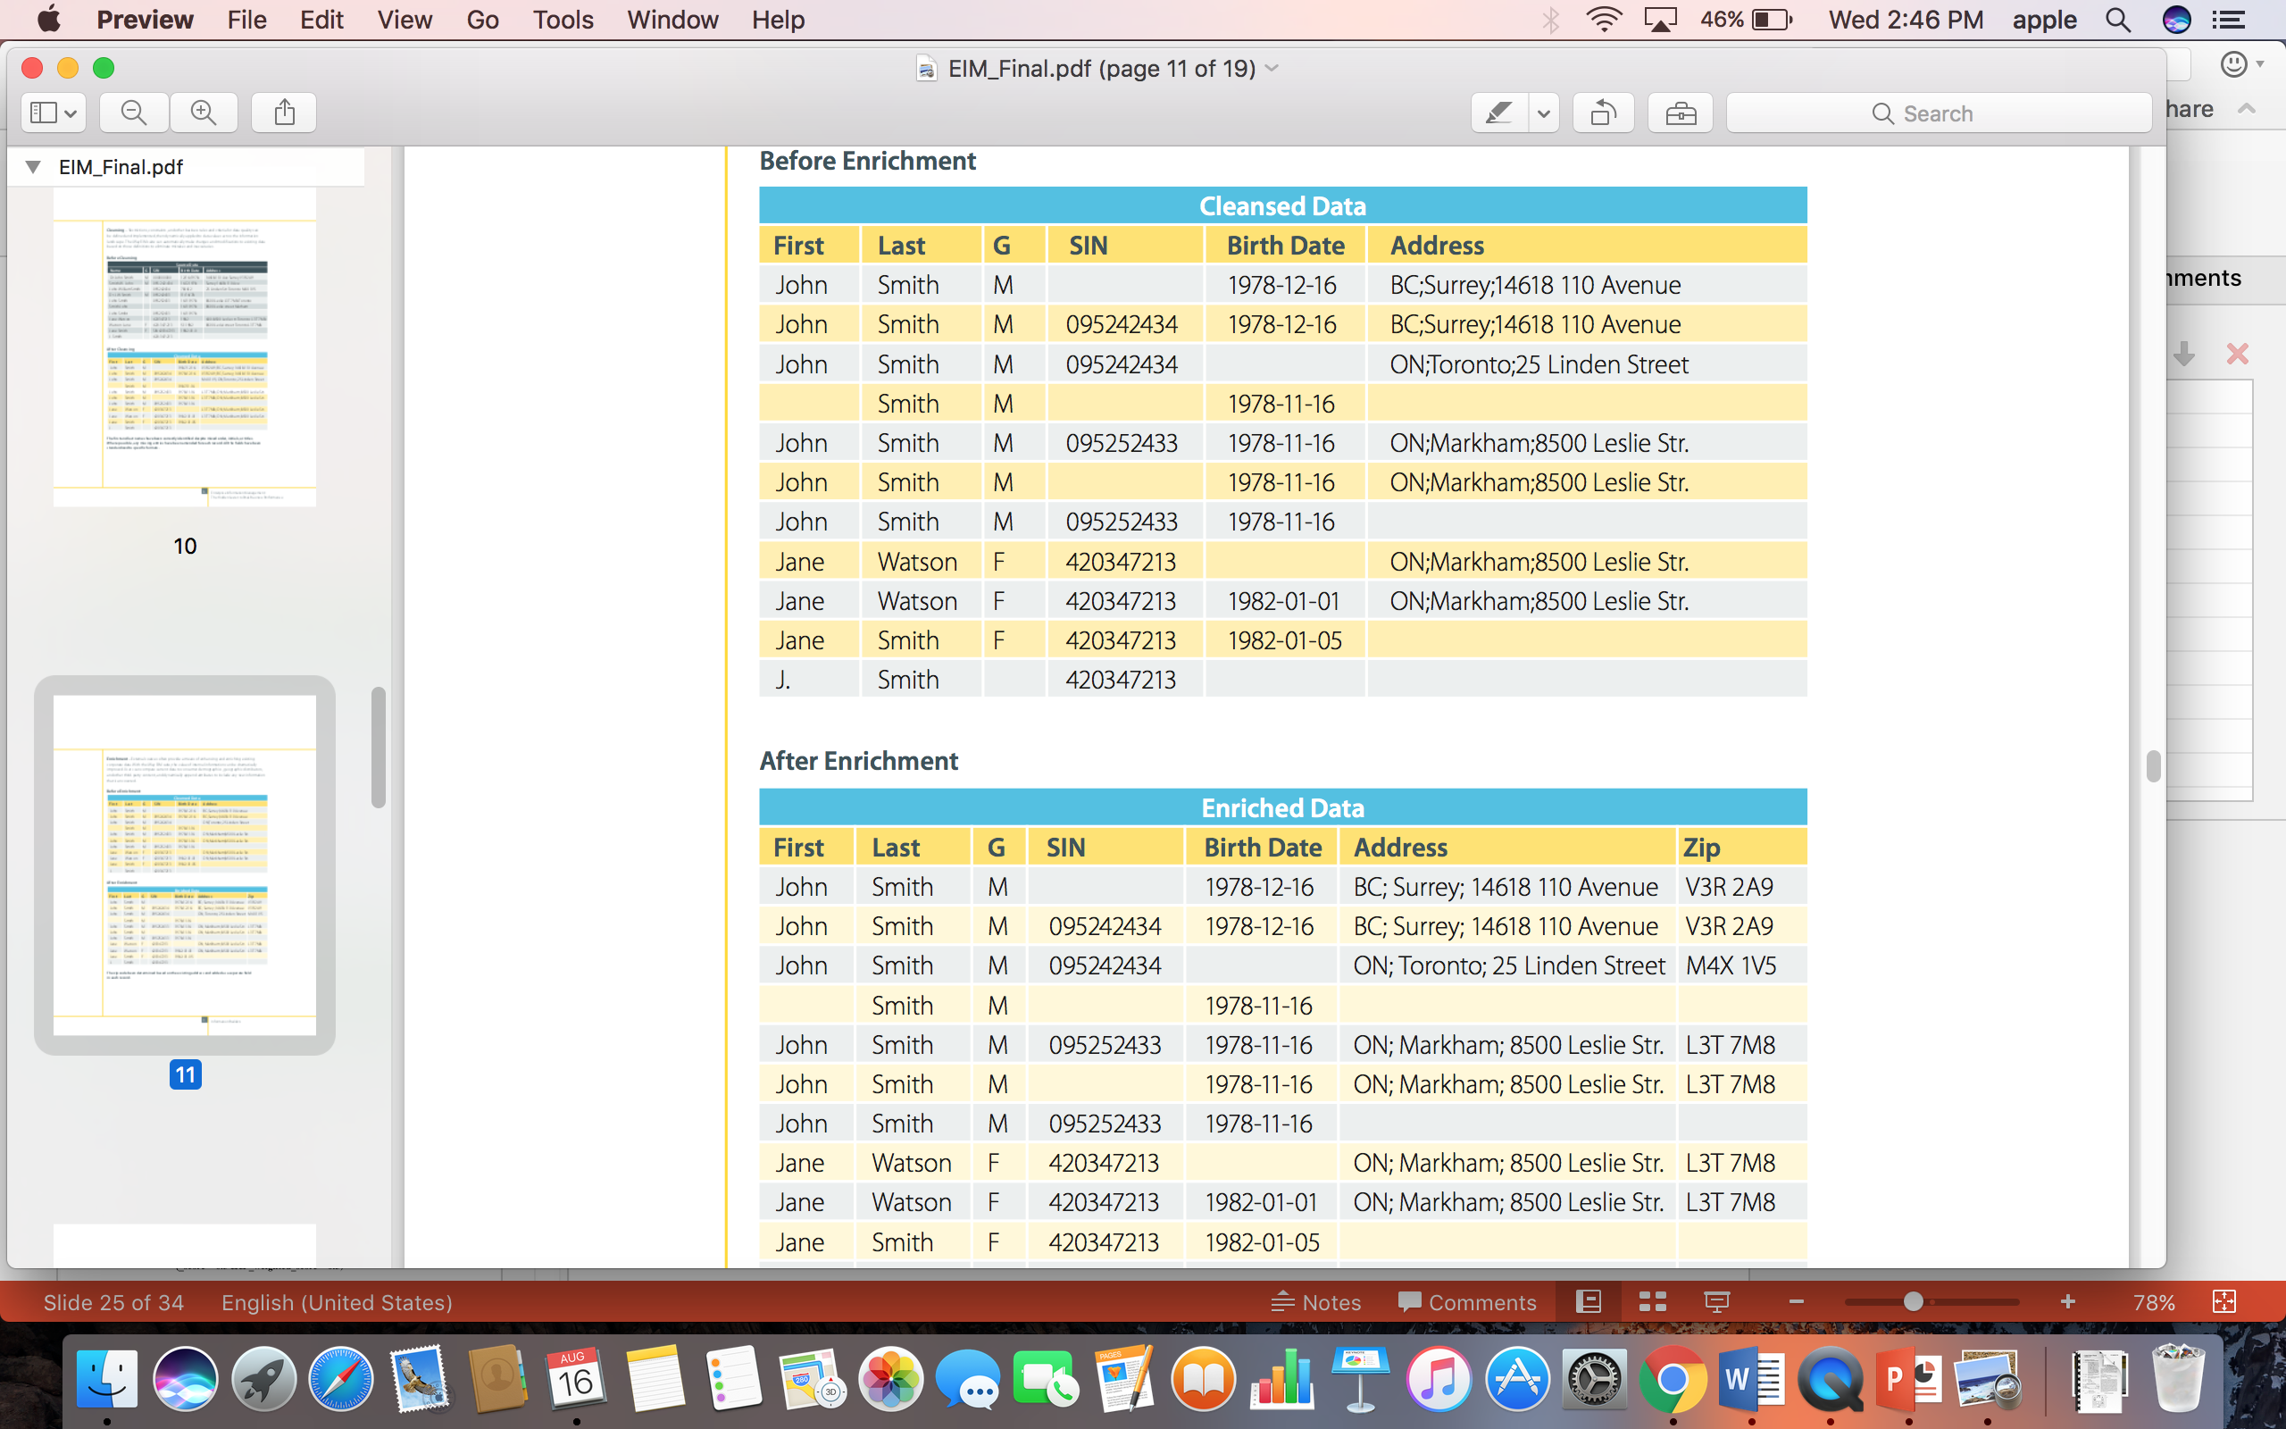
Traget Cleansing result
Notes:
Modeling adalah tahapan pembentukan model standar dari schema data nasabah. Model dibuat untuk mendefinisikan setiap kolom yang akan digunakan dari ketiga sumber data nasabah untuk dijadikan CIF
Cleansing Removing punctuation seperti: titik, koma, titik-koma, slash, back-slash, plus, minus, tanda kurung, tanda seru, tanda tanya, tanda kurung siku dsb.
Standardization
Standarisasi Penulisan Nama:
Jika ada gelar, maka akan dihapus atau dipindah ke sebuah kolom baru
Nama depan dan nama belakang
Standarisasi Penulisan Alamat:
Penulisan Jalan atau Jl. atau Jln.
Pemisahan Nama Jalan, RT, RW, Komplek, Desa/Kelurahan, Kecamatan, Kabupaten/Kota
Penulisan Nomor Telepon:
Bisa ditempuh dengan cleansing: kurung, tanda minus
Pemisahan kode wilayah ke kolom tersendiri
Penulisan alamat email
Mencari yang memiliki salah format
Enrichment

Slide 24
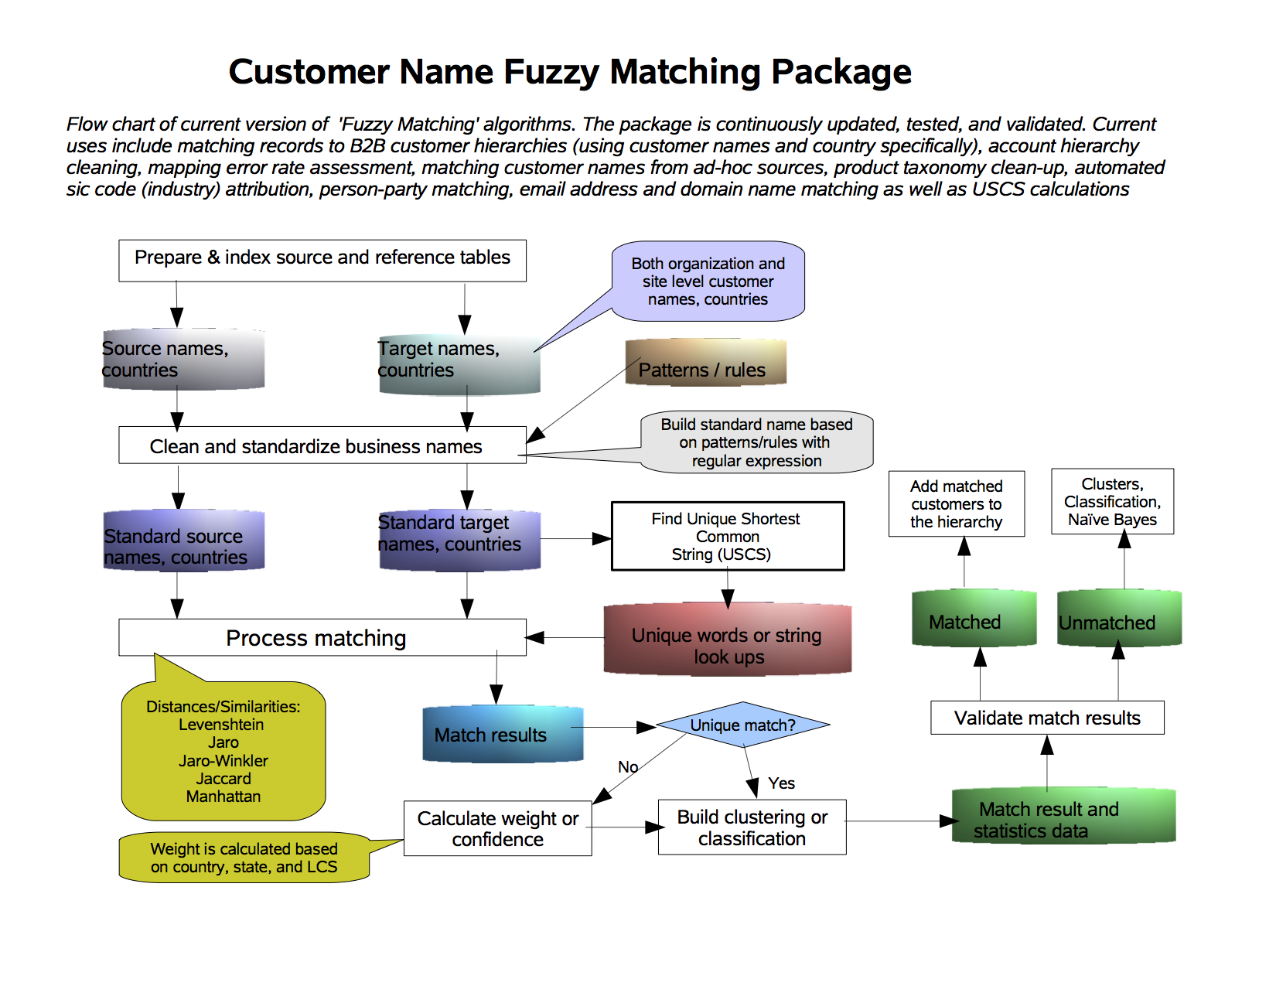
Matching
Matching dimulai dengan menentukan sumber data dan target data. Kemudian dilakukan standardisasi. Setelah standarisasi data, pencocokan dilakukan menggunakan fuzzy matching. Setiap data diberikan nilai dan pembobotan, yaitu _score dan _weighted_score.
Notes:
Tahapan berikutnya adalah matching atau pencocokan data. Skema pada Gambar 4 menggambarkan alur pencocokan data nasabah yang akan diterapkan. Skema tersebut dimulai dengan menentukan sumber data dan target data. Kemudian dilakukan standardisasi data menggunakan aturan/pola yang telah didefinisikan. Setelah dihasilkan standar data, pencocokan dilakukan menggunakan fuzzy matching dengan algoritme perhitungan jarak string seperti algoritme Levenshtein. Kemudian data yang cocok satu sama lain diberikan nilai dan pembobotan. Pada tahap akhir, skema tersebut memberikan luaran berupa data nasabah disertai dengan dua nilai untuk setiap data yang matched, yaitu _score dan _weighted_score. Dengan mengatur nilai threshold dari dua nilai tersebut, akan dihasilkan kelompok-kelompok data.

Slide 25
Matching result
Notes:
Target hasil proses matching yang diinginkan dapat dilihat pada Gambar 5. Pada Gambar 5 dapat dilihat nilai yaitu _score dan _weighted_score dari setiap record.

Slide 26
Grouping
Grouping adalah tahapan pengelompokan data nasabah berdasarkan nilai _score dan _weighted_score yang dihasilkan pada tahap matching.
Dengan mengatur upper bound treshold dan lower bound threshold dari dua nilai tersebut, akan dihasilkan tiga kelompok data, antara lain:
Data-Mathced
Data-Steward
Data-Unmatched
Sebagai contoh, kelompok Data-Matched akan memiliki persyaratan:
(_score >= 0.8 && _weighted_score >=0.7)
Kelompok Data-Stewardess memiliki syarat:
(_score >= 0.5 && _score < 0.8) && (_weighted_score >=0.5 && _weighted_score < 0.7)
Kelompok Data-Unmatched memiliki persyaratan:
(_score < 0.5 && _weighted_score < 0.5)
Notes:
Nilai treshold terdiri atas nilai upper threshold dan nilai lower threshold, baik _score maupun _weighted_score. Pada contoh di atas _score memiliki upper Threshold 0.8 dan Lower Threshold 0.5. Sementara _weighted_score memiliki Upper Threshold 0.7 dan Lower Threshold 0.5.

Slide 27
Generates Golden Data Automatically
Setelah parameter upper treshold dan lower treshold ditetapkan, dilakukan proses pembangkitan golden data yang disebut proses Generates Golden Data Automatically
Notes:
Setiap record nasabah yang nilai score dan weight_score diatas atau sama dengan nilai upper treshold, maka data tersebut akan dicek apakah memiliki golden data atau tidak. Jika tidak, maka akan masuk proses create golden data. Jika memiliki golden data, maka record tersebut akan masuk ke dalam history golden data dan memperbaharui golden data. Selain itu, untuk record nasabah yang telah memiliki golden data lebih dari satu dan memiliki nilai score dan weight_score terletak diantara upper bound treshold dan low bound treshold akan menjadi potential data. Potensial data akan diproses menjadi golen data pada aplikasi E-CIF berbasis website melalui penilaian manusia. Sedangkan record yang memiliki nilai score dan weight_score dibawah low bound treshold akan menjadi golden data baru dan record tersebut akan menjadi history bagi golden data-nya sendiri.

Slide 28
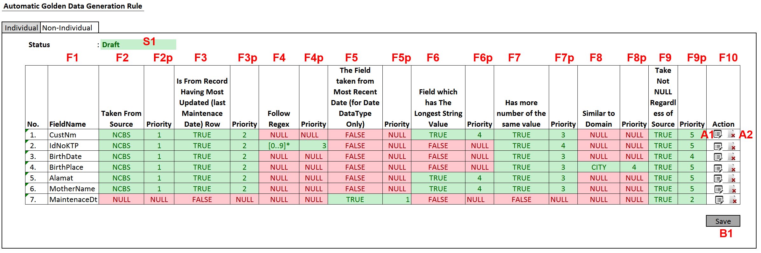
Rules of Creating Golden Data
Sebelum masuk ke proses algoritma create golden data. Ditentukan aturan kriteria pembentukan golden data. Aturan tersebut yang didefinisikan pada user interface.
Notes:
Untuk setiap highly-confidence group-data atau kelompok data dengan _key_out yang sama dengan _score tinggi dan _weighted_score tinggi dilakukan proses seleksi di bawah ini:
Select semua record yang memenuhi kriteria dengan prioritas = 1 (Select All Records in a Group that have The First Priority Condition). Ambil contoh user interface di atas kriteria dengan prioritas tertinggi (1) adalah F3, yakni harus diambil dari record uptodate.
Jika hasil proses seleksi prioritas pertama di atas menghasilkan records dengan nilai kolom LastUpdated yang sama (If Matched-Records Count >= 1) maka perlu dilanjutkan dengan pengetatan kriteria dengan kriteria kedua. Jika hasil seleksi prioritas pertama menghasilkan record sejumlah >= 1, maka perlu dilakukan penerapan kriteria kedua.
Jika hasil proses seleksi prioritas pertama sudah menghasilkan sebuah record (If Matched-Record Count == 1), maka kolom (dalam contoh ini, CustNm) akan diambil dari record tersebut (keep selected kolom) dan proses selesai.
Proses seleksi lanjutan adalah melakukan pengetatan kriteria, jika ternyata hasil seleksi prioritas pertama masih menghasilkan banyak record, maka dilakukan dengan prioritas kedua dan seterusnya sedemikian sehingga didapat 1 record (bisa juga beberapa record namun nilai kolom-nya sama) yang akan dijadikan golden data atau sampai jumlah kriteria seleksi habis (while criteria.length > 0).
Pada contoh kasus CustNm di atas, jika kriteria pertama menghasilkan 3 records dengan last-update yang sama, maka akan dipilih dari 3 records itu yang memiliki frekuensi occurrences-nya lebih banyak. Jika ada dua dengan nama yang sama, maka CustNm dengan dua occurrences inilah yang akan menjadi golden data. Jika semua namanya sedikit berbeda, maka harus dilanjutkan dengan kriteria ke-3, yakni dari ketiga itu harus dipilih yang paling panjang stringnya. Jika tidak ditemukan juga yang paling panjang, maka gunakan kriteria ke-4, yakni apakah ada record yang berasal dari NCBS, jika ada golden data didapat, jika tidak maka hanya karena satu kolom ini saja (CustNm) golden data tidak bisa dibentuk. Pembentuk golden data akan melalui merge atau unmerge data-steward pada tahap evaluasi end-user ECIF.

Slide 29
Create Golden Data
Berikut alur algoritma create golden data. Algrotima tersebut berjalan dengan mengikuti
aturan yang didefinisikan pada user interface.
Notes:
Untuk setiap highly-confidence group-data atau kelompok data dengan _key_out yang sama dengan _score tinggi dan _weighted_score tinggi dilakukan proses seleksi di bawah ini:
Select semua record yang memenuhi kriteria dengan prioritas = 1 (Select All Records in a Group that have The First Priority Condition). Ambil contoh user interface di atas kriteria dengan prioritas tertinggi (1) adalah F3, yakni harus diambil dari record uptodate.
Jika hasil proses seleksi prioritas pertama di atas menghasilkan records dengan nilai kolom LastUpdated yang sama (If Matched-Records Count >= 1) maka perlu dilanjutkan dengan pengetatan kriteria dengan kriteria kedua. Jika hasil seleksi prioritas pertama menghasilkan record sejumlah >= 1, maka perlu dilakukan penerapan kriteria kedua.
Jika hasil proses seleksi prioritas pertama sudah menghasilkan sebuah record (If Matched-Record Count == 1), maka kolom (dalam contoh ini, CustNm) akan diambil dari record tersebut (keep selected kolom) dan proses selesai.
Proses seleksi lanjutan adalah melakukan pengetatan kriteria, jika ternyata hasil seleksi prioritas pertama masih menghasilkan banyak record, maka dilakukan dengan prioritas kedua dan seterusnya sedemikian sehingga didapat 1 record (bisa juga beberapa record namun nilai kolom-nya sama) yang akan dijadikan golden data atau sampai jumlah kriteria seleksi habis (while criteria.length > 0).
Pada contoh kasus CustNm di atas, jika kriteria pertama menghasilkan 3 records dengan last-update yang sama, maka akan dipilih dari 3 records itu yang memiliki frekuensi occurrences-nya lebih banyak. Jika ada dua dengan nama yang sama, maka CustNm dengan dua occurrences inilah yang akan menjadi golden data. Jika semua namanya sedikit berbeda, maka harus dilanjutkan dengan kriteria ke-3, yakni dari ketiga itu harus dipilih yang paling panjang stringnya. Jika tidak ditemukan juga yang paling panjang, maka gunakan kriteria ke-4, yakni apakah ada record yang berasal dari NCBS, jika ada golden data didapat, jika tidak maka hanya karena satu kolom ini saja (CustNm) golden data tidak bisa dibentuk. Pembentuk golden data akan melalui merge atau unmerge data-steward pada tahap evaluasi end-user ECIF.

Slide 30
Result
Which is the best single CIF?
Notes:
Tahapan terakhir adalah evaluation atau tahapan verifikasi dan koreksi single CIF. Evaluasi dilakukan pada aplikasi website E-CIF. Evaluasi akan dilakukan oleh pihak BDI sebagai pakar untuk menghasilkan data single CIF terbaik. Skenario ini secara umum melakukan merge, unmerge, dan update pada golden data dan potensial data untuk menentukan parent CIF dan child CIF. Parent CIF merupakan golden data terbaik atau single CIF terbaik. Sedangkan, child merupakan histori data dari golden data. Histori data berisi CIF yang memiliki skor kemiripan yang tinggi dengan golden­ data

Slide 31
Evaluasi

Slide 32
Evaluasi
Merge
Unmerge
Update Golden Data
Approval
Notes:
Tahapan terakhir adalah evaluation atau tahapan verifikasi dan koreksi golden data atau single CIF. Evaluasi dilakukan pada aplikasi website E-CIF. Evaluasi akan dilakukan oleh pihak BDI sebagai pakar untuk menghasilkan data single CIF terbaik. Skenario ini secara umum melakukan merge, unmerge, dan update pada golden data dan potensial data untuk menentukan parent CIF dan child atau histori CIF.
Parent CIF merupakan golden data terbaik atau single CIF terbaik. Sedangkan, child merupakan histori data dari golden data. Histori data berisi CIF yang memiliki skor kemiripan yang tinggi dengan golden­ data.
Merge dilakukan jika ada data CIF yang masih dianggap mirip pada masing-masing golden data atau pun potensial data. Merge diinisiasi dengan memilih CIF yang dianggap mirip. Kemudian diterapkan sebuah aturan untuk menentukan pilihan isian terbaik dari kolom-kolom data pada CIF. Aturan tersebut mengikuti algoritme fitering CIF, yaitu isian terbaik ditentukan dengan memperhatikan: 1) updated_data terbaru, 2) ide_source prioritas, yaitu NCBS, Ascend, Adira, 3) isian yang tidak null atau kosong. Setelah isian ditentukan, maka akan dilakukan approval untuk menyetujui CIF tersebut menjadi single CIF baru. Sedangkan, unmerge dilakukan jika ada data histori dari single CIF yang dianggap memiliki kemiripan yang rendah dengan golden data atau parent. CIF yang diproses unmerge akan membentuk golden data baru dengan histori CIF itu sendiri.
Pembaharuan atau update golden data dilakukan jika ada data eksternal yang dianggap oleh pakar adalah golden data atau data histori dari single CIF yang telah ada. Setiap proses merge, unmerge dan update pada golden data akan melalu proses approval. Contoh proses approval akan mengikuti alur pada Gambar 8.

Slide 33
Approval

Slide 34


Thanks

